Slide 1
Chapitre 2 – fonctionnement du droit & organisation de la justice au japon
I – Sources de droit et hiérarchie des normes au Japon (Séance 4 & 5)
II – Les tribunaux et professions judiciaires (Séance 6)

Slide 2


I – sources de droit et Hiérarchie des normes au japon
Classez hiérarchiquement les normes juridiques

Slide 3
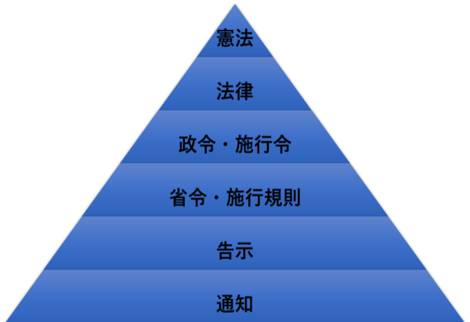
Hiérarchie des normes – 法の階層性
Pyramide des normes de Hans Kelsen
条約
命令
判例

Slide 4
Le contrôle de constitutionnalité au Japon 日本における違憲審査制
Seul moyen de s’assurer que la hiérarchie des normes est effective et que la Constitution est bien respectée par les normes inférieures est d’opérer un contrôle.
Contenu de la Constitution = organisation des rapports entre organes de gouvernement + droits, libertés et devoirs des personnes (physiques et morales) →voir Chap 1, grand II
Aspects du contrôle | Questions qui se posent
Modes de saisines | Quand peut-on saisir l’organe pour faire le contrôle ? Avant ou après la promulgation de la loi ?
Voies de contrôle | Le contrôle est-il exercé dans le cadre d’un procès ou non ?
Natures et effets | Sur quoi porte le contrôle, quel est son but premier et quelles sont ses conséquences ?
Concentration | Qui est chargé de faire le contrôle ?

Slide 5
Concentration
最高裁判所 ＝「憲法の番人」.
La Cour Suprême est la « gardienne de la Constitution ». C’est elle qui détermine en dernier ressort si une loi est conforme ou non à la Constitution (合憲・違憲）
「終審裁判所」 （第81条） →Si CS se prononce en « dernier ressort », alors les juridictions inférieures ont également le pouvoir de se prononcer sur la constitutionnalité des lois et règlements. Arrêt CS, 1er février 1950
On parle de contrôle de constitutionnalité « diffus » (分散型違憲審査制) car il n’appartient pas exclusivement à une cour (contrairement au contrôle « concentré » 集中型)
Ce contrôle diffus s’appuie aussi sur les articles 76 et 99 de la Constitution : 裁判官は憲法尊重擁護義務（第99条）→(« Tous ») Les juges, fonctionnaires, ministres… doivent respecter et défendre la Constitution.

Slide 6
Mode de saisine, voie et Nature du contrôle
Le contrôle se fait a posteriori (事後的審査) ≠ a priori (事前的審査).
Les tribunaux se prononceront sur la constitutionnalité d’un article ou de la totalité d’une loi qui a été promulguée, durant un procès. Le contrôle de constitutionnalité s’exerce dans le cadre du pouvoir judiciaire ! Il faut donc un litige concret dans lequel la constitutionnalité d’un article est contestée au vu de l’affaire jugée. Contrôle de constitutionnalité par voie d’exception (付随(ふずい）的違憲審査制 ≠ contrôle par voie d’action où l’on conteste la norme « en tant que telle » 抽象(ちゅうしょう)的違憲審査制 ou 独立的審査制. Arrêt CS, 8 oct. 1952 (PSJ → Reserve nationale de police = inconstitutionnelle).
Le but du contrôle est plus de défendre les droits subjectifs des personnes (physiques ou morales) que de rétablir l’ordre juridique (le droit objectif)
Il existe néanmoins des procès dits « objectifs » (客観的訴訟) où un citoyen peut attaquer une loi qui met en « péril » ses droits (même si personnellement, cela ne s’est pas encore produit). Contestation d’une élection, procès d’habitant, procès entre organe... Proche d’un contrôle abstrait.
L’assemblée plénière de la CS peut également s’autosaisir d’un problème de l’inconstitutionnalité d’une norme (même si les parties n’ont rien demandé)
Il arrive (assez rarement), qu’une utilisation « trop large » d’une loi par les autorités soit qualifiée d’inconstitutionnelle sans que la loi ne le soit dans l’absolu (適用違憲). TD Asahikawa, 25 mars 1968 (Le postier poseur d’affiche du PSJ →sanction pénale pour le fonctionnaire faisant des activités politiques, alors que non-cadre, hors du tps de travail, dans le cadre de son activité syndicale,…) →la CS a cassé l’arrêt d’appel allant dans le même sens que le jugement du TD.

Slide 7
Effets du contrôle DE CONSTITUTIONNALITé
Les effets de l’arrêt sont dits « d’autorité relative de la chose jugée » (個別的効力) car seules les parties au procès sont concernées par le rendu de la décision de justice en question.
L’article déclaré être inconstitutionnel n’est pas abrogé (contrairement à ce qu’il en est en France dans le cadre du contrôle a priori). →Principe de séparation entre le pouvoir judiciaire et le pouvoir législatif (juge constit. ≠ législateur négatif).
Mais dans les faits, les effets d’un arrêt d’inconstitutionnalité sont absolus (一般的効力) puisque l’article déclaré inconstitutionnel par la CS (dernière instance) voit son application dans les tribunaux suspendue jusqu’à ce que le législateur le révise (ou l’abroge)… L’arrêt a donc des conséquences pour les tiers aussi, mais il n’est pas non plus à exclure que la CS opère un revirement de jurisprudence entre temps…

Slide 8
Les limites du contrôle de constitutionnalité et la prudence du juge japonais ?
Interprétation conforme à la Constitution (TD Sapporo 29 mars 1967, FAD et « câbles téléphoniques coupés ») : Il suffit de « résoudre » le problème du litige en réinterprétant la loi en question pour ne pas avoir à se prononcer sur son éventuelle inconstitutionnalité.
Arrêts de circonstances (事情判決) – Situation considérée comme inconstitutionnelle mais arrêt d’inconstitutionnalité causerait un grave trouble à l’ordre public. Loi inconstitutionnelle mais élection valide… Exhortation faite aux législateurs de corriger la situation (écart du poids des voix entre circonscriptions rurales et urbaines).
Théorie des actes de gouvernement (統治行為論) – Arrêt CS Sunagawa 16 déc. 1959, la CS ne se prononce pas sur les traités internationaux présentant un caractère hautement politique, sauf en cas d’inconstitutionnalité manifeste. Arrêt CS 8 juin 1960 : Dissolution = acte hautement politique (CS ne se prononce pas).

Slide 9
Les limites du contrôle de constitutionnalité et la prudence du juge japonais ?
La CS n’a jusqu’ici rendu que 10 arrêts d’inconstitutionnalité concernant des lois (plus concernant les ordonnances de Cabinet, 政令). Les juridictions inférieures (CA de Tôkyô ou TD et CA de Sapporo par ex.) ont bien plus souvent rendu des jugements d’inconstitutionnalité. Mais c’est CS qui détermine en dernier ressort ce qu’il en est (si elle est saisie).
Débats doctrinaux sur l’anormalité ou les raisons d’une telle prudence... Possible que la Constitution soit bien respectée par le Gouvernement et le législateur…
Année | Sujet | Droit & liberté
1973 | Parricide | Égalité
1975 | Implantation pharmacie | Liberté commerce
1976 | Écart poids des voix | Égalité, droit vote
1985 | Écart poids des voix | Égalité, droite vote
1987 | Parcelle forestière | Propriété
2002 | Clause exclusive respT. Poste | Liberté commerce
2005 | Vote japonais à l’étranger | Droit vote
2008 | Nationalité enfant naturel | Égalité
2013 | Succession enfant naturel | Égalité
2015 | Délai viduité femme divorcée | Égalité, mariage
Réticences « traditionnelles » à jouer le rôle de législateur négatif/supplétif, avec une conception de la séparation des pouvoirs stricte (contrôle de constitutionnalité s’opère dans le cadre du pouvoir judiciaire…).
Hégémonie du PLD + dimension politique des questions de constitutionnalité au Japon…

Slide 10
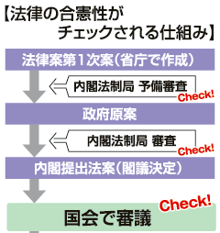
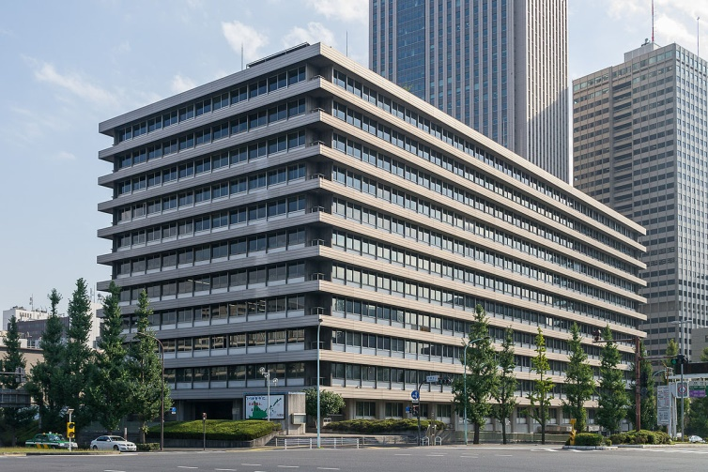
L’autre contrôle constitutionnel (officieux) de la DLC 内閣法制局による別の違憲審査
Il existe cependant un autre contrôle constitutionnel réalisé par la Direction Législative du Cabinet (DLC) – 内閣法制局
Elle est rattachée au Cabinet, mais est composée de hauts fonctionnaires relativement indépendants des hommes politiques
Avant qu’ils ne soient soumis à la Diète, elle vérifie que les projets de loi du Cabinet (gouvernement) sont en accord avec la Constitution : c’est un contrôle a priori (事前的審査）

Slide 11
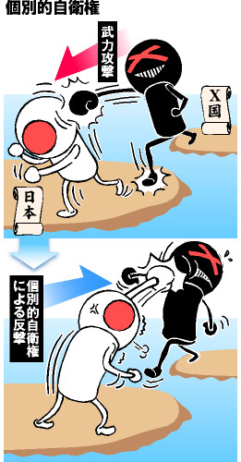
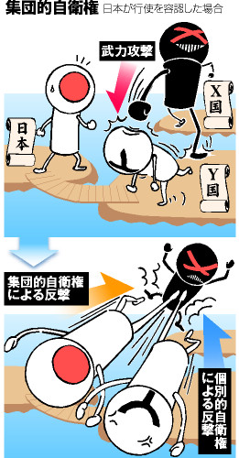
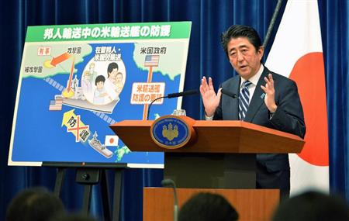

Étude de cas : l’autodéfense collective 事例研究：集団的自衛権
Autodéfense individuelle
Autodéfense collective
Le Premier Ministre Abe veut introduire une loi qui reconnaîtrait aux FAD la possibilité de recourir à la force en cas d’autodéfense collective （安倍首相は集団的自衛権による武力行使の容認を希望）
Mais l’article 9 (第9条) de la Constitution semble s’y opposer
1) Réviser la Constitution (憲法改正)
Les conditions sont assez strictes (art. 96 : 2/3 dans chaque chambre + référendum →Constitution dite « rigide » 硬性憲法 こうせいけんぽう ≠ Constitution « souple » 軟性憲法 なんせいけんぽう)
2) Réviser par interprétation (解釈改憲)
L’article 9 interdit la guerre offensive, mais pas la légitime défense, même dans les cas où il s’agit de défendre un allié
Notes:
国権の発動たる戦争と、武力による威嚇又は武力の行使は、国際紛争を解決する手段としては、永久にこれを放棄する。前項の目的を達するため、陸海空軍その他の戦力は、これを保持しない。国の交戦権は、これを認めない。
le peuple japonais renonce à jamais à la
guerre en tant que droit souverain de la nation,
ou à la menace, ou à l’usage de la force comme
moyen de règlement des conflits internationaux.
Pour atteindre le but fixé au paragraphe
précédent, il ne sera jamais maintenu de
forces terrestres, navales et aériennes, ou autre
potentiel de guerre. Le droit de belligérance de
l’État ne sera pas reconnu.

Slide 12
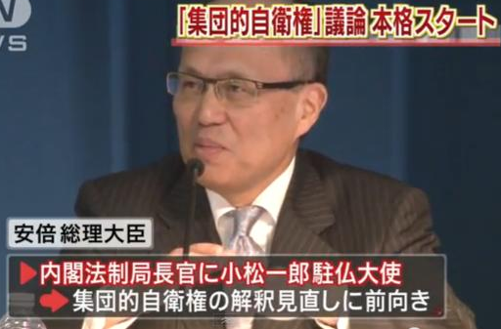
Les obstacles à la révision par interprétation 解釈改憲へのハードル
1) La Cour Suprême ne se prononce pas sur la diplomatie et les FAD (théorie des actes de gouvernement - 統治行為論)
2) La DLC était formellement opposée à cette interprétation
En août 2013 , Abe nomme à la tête de la DLC, Komatsu Ichirô, alors ambassadeur du Japon en France, qui est favorable à une révision par interprétation.
Le MAE veut renforcer les relations nippo-américaines
Abe avait parfaitement le droit de le nommer, mais depuis 1885, la coutume voulait que le directeur adjoint (n°2) devienne le directeur (n°1)
Notes:
Comment fait Abe ?
Le directeur adjoint était contre.

Slide 13
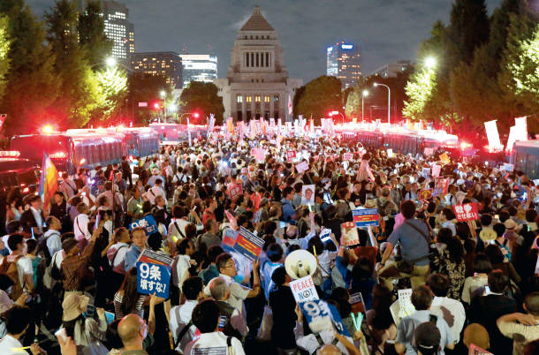
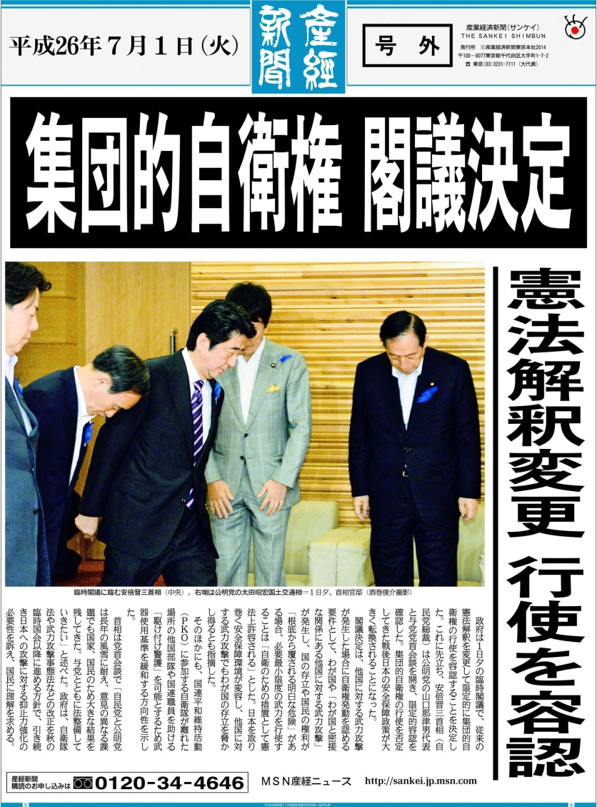
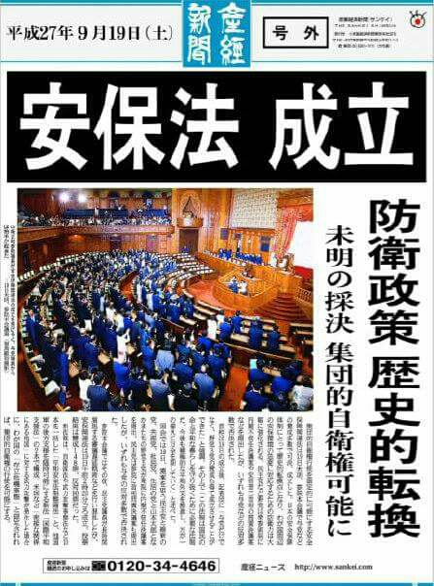
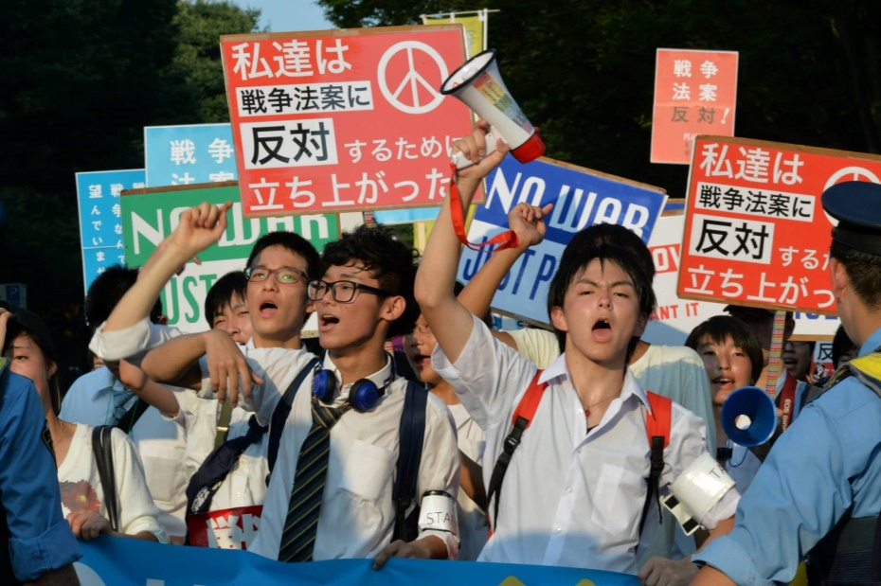
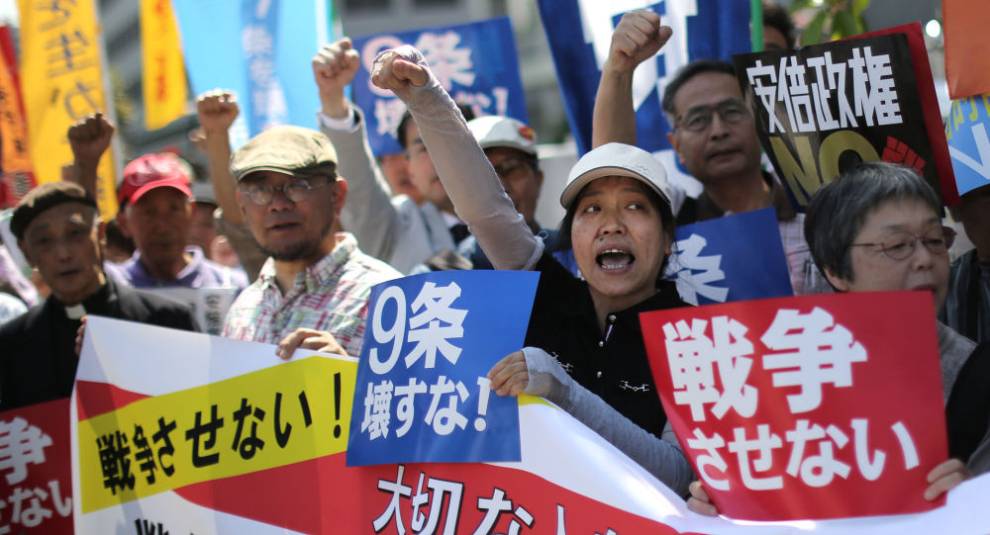
La constitutionnalité de l’autodéfense collective 集団的自衛権の合憲性
1er Juillet 2014
Reconnaissance par le Cabinet
19 Septembre 2015
Adoption des lois à la Diète

Slide 14
 | Japon |  | France
Modes de saisines | A priori →contrôle constitutionnel officieux réalisé par la DLC lors de l’élaboration d’un projet de loi |  | A priori →entre l’adoption et la promulgation d’une loi. Psdt Rep., PM, psdt Ass. Nat., psdt Sénat (1958) + 60 députés ou sénateurs (1974)
 | A posteriori →contrôle constitutionnel officiel réalisé par les tribunaux |  | A posteriori →Depuis 2010 avec la QPC (le CC est saisi par la Cour Cass. ou le Conseil d’Etat)
Voies de contrôle | Voie d’exception seulement (conformité de la norme à la Constitution dans le cadre d’une situation donnée). Pbm soulevé par le juge ou par une partie. |  | Voie d’action (ctrl a priori) / voie d’exception (ctrl a posteriori)
Natures et effets | Contrôle concret (au vu de l’affaire). Effet relatif de l’arrêt (article pas abrogé), mais ds les faits effet absolu (application de l’article par les juges est suspendue). Pas de rétroactivité. |  | Contrôle abstrait (ctrl a priori) – effet absolu / contrôle concret (ctrl a posteriori) – effets = complexe→pbm soulevé par juge cass. ou CE. Rétroactivité en pcpe.
Concen-tration | Diffus 分散型違憲審査制 Tous les tribunaux peuvent exercer le contrôle (art. 81 & 99 C.) et pas seulement la CS (mais dernier ressort) |  | Concentré 集中型違憲審査制 Seul le Conseil Constitutionnel peut exercer le contrôle (exception avec juge admin… loi-écran)

